Slide 1
Project II
Journal Current Content and Usage Statistic Display on WWW
อาจารย์ที่ปรึกษา
อ. ธนา หงส์สุวรรณ
ผศ.ดร.เอื้อน ปิ่นเงิน
1. นายศักดิ์สิทธิ์ น้ำสอาด รหัส 39014513
2. นายสิทธิพร นิ่มศรีตระกูล รหัส 39014574

Slide 2

ที่มาของโครงงาน
วารสารบางเล่มมีราคาแพงและไม่มีผู้อ่าน
การจัดเก็บสถิติแบบเก่าไม่สามารถทำได้อย่างมีประสิทธิภาพ
บทความที่น่าสนใจนั้นอยู่ในวารสารเล่มเก่าที่เก็บอยู่ในห้องเก็บวารสาร
ความล่าช้าในการค้นหาบทความที่ต้องการของผู้ใช้

Slide 3
วัตถุประสงค์โครงงาน
สำรวจปริมาณผู้อ่านในวารสารแต่ละเล่ม
ประหยัดค่าใช้จ่ายของสำนักหอสมุดกลางในกรณีที่วารสารบางเล่มที่ไม่มีคนอ่าน
ช่วยให้สามารถค้นหาบทความจากวารสารเก่าและขอยืมได้อย่างรวดเร็ว
สามารถรู้ถึงรายละเอียดในแต่ละเรื่องได้อย่างรวดเร็วยิ่งขึ้น

Slide 4

ระบบ
ระบบจัดเก็บ
สถิติวารสาร
ความรู้จาก
ระบบแสดง
หน้าวารสาร
แสดงสถิติวารสาร
บนเว็บ

Slide 5
การออกแบบส่วน Journal Current Content
การเลือกใช้ web server
การเลือกใช้ script
การเลือกใช้ Database

Slide 6
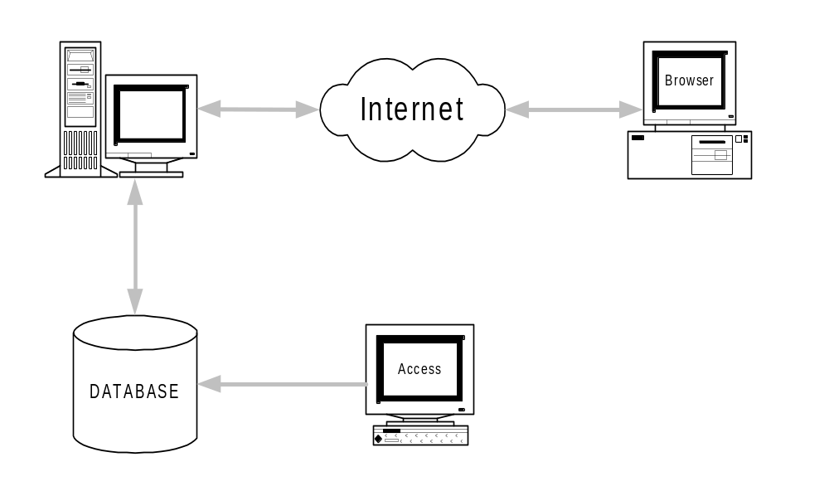
หลักการทำงานโดยทั่วไป

Slide 7
ขั้นตอนการค้นหา
จะแบ่งออกเป็น 2 ส่วน
    ส่วนของการค้นหาโดยคำสำคัญ
    ส่วนของการค้นหาโดยตัวอักษรนำของวารสาร

Slide 8
การค้นหาโดยคำสำคัญ
เลือกจะค้นหา
ด้วยชื่อบทความหรือ
ชื่อผู้แต่ง
ทำการเลือกโดย
ใช้คำสั่ง SQL
แสดงรายละเอียด
ทั้งหมดของบทความ
ใส่คำที่ต้องการ
ค้นหา
แสดงชื่อบทความ
ที่มีคำที่ต้องการ

Slide 9
การค้นหาด้วยตัวอักษรนำของวารสาร
เลือกตัวอักษร
นำชื่อวารสาร
แสดงชื่อหนังสือ
ที่ขึ้นต้นด้วย
ตัวอักษรที่เลือก
แสดงชื่อบทความ,
ผู้แต่ง,หน้า
แสดงเดือนและปี
ของหนังสือเล่มนั้น
ค้นหาตัวอักษรนำ
จากฐานข้อมูล

Slide 10
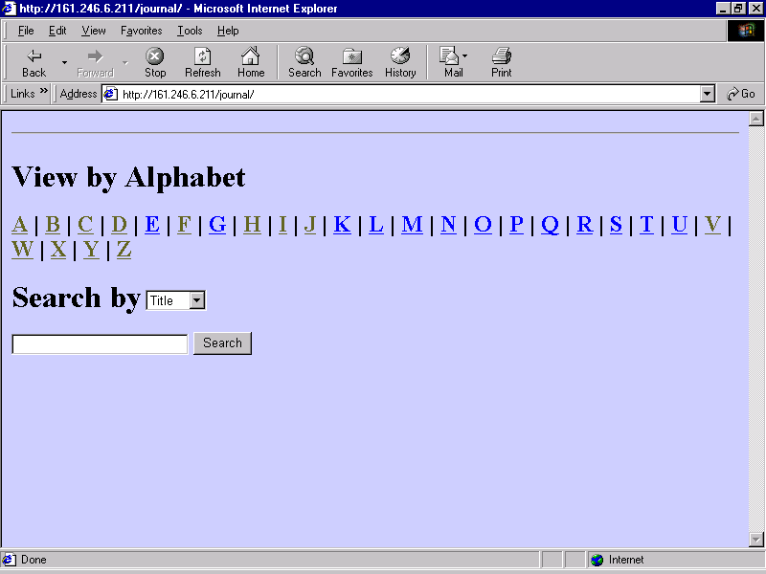

แสดงตัวอย่างหน้าจอการใช้งาน

Slide 11
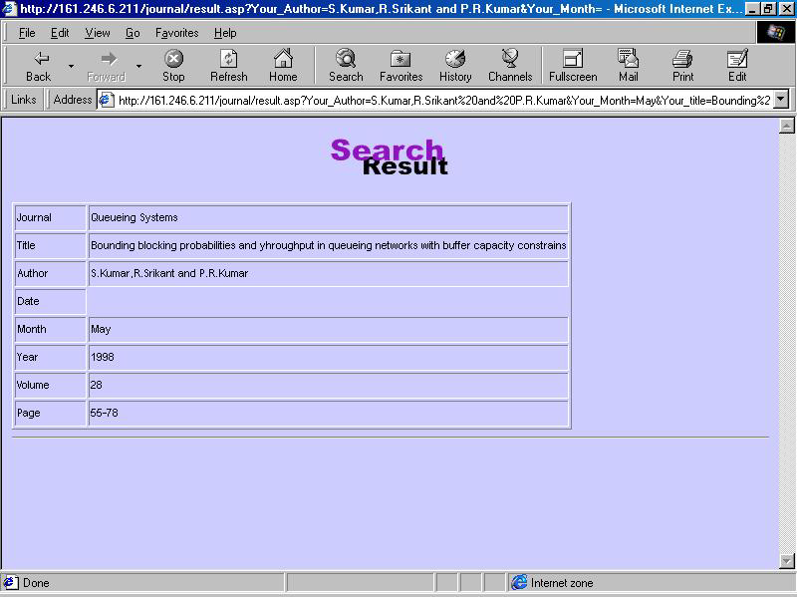

แสดงตัวอย่างหน้าจอการใช้งาน

Slide 12
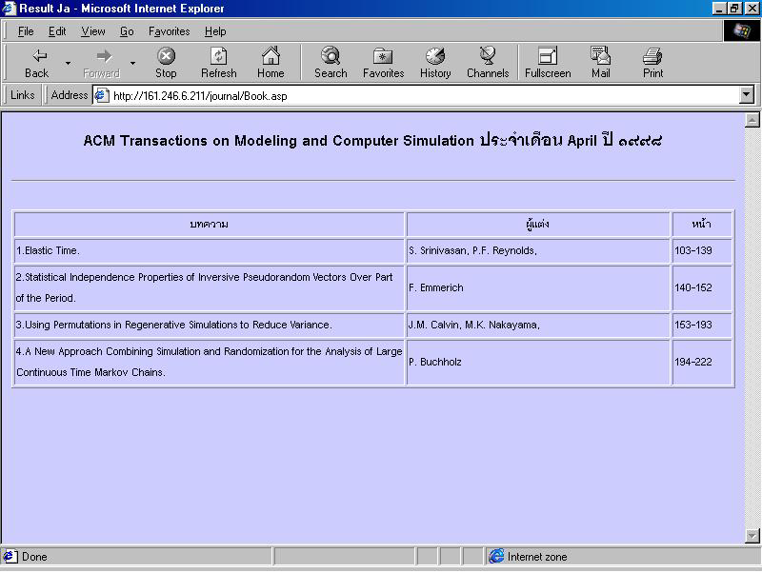
แสดงตัวอย่างหน้าจอการใช้งาน

Slide 13
ภาพรวมของระบบจัดเก็บสถิติวารสาร

Slide 14
สวิตซ์เมตริก

Slide 15
บอร์คควบคุม

Slide 16
ตัวแปลงสัญญาณ

Slide 17
ซอฟต์แวร์บนพีซี
ควบคุมในการติดต่อสื่อสารกับบอร์ดควบคุมโดย ผ่านพอร์ตอนุกรม
ควบคุมการจัดการของฐานข้อมูล

Slide 18
การจัดการฐานข้อมูล
ฐานข้อมูลประกอบด้วยตาราง 4 ตารางคือ
1. ตารางบรรณานุกรมวารสาร
ID#
Name
Public
Volume
Number
วันเริ่มบริการ
วันสิ้นสุด
กำหนดออก
2. ตารางวารสารฉบับปัจจุบัน
Node#
Book#
ID#
3. ตารางสถิติวารสาร
Date
Time
ID#

Slide 19
หลักการการทำงานของระบบ
คำสั่งจากพีซี / หมายเลขตู้วารสาร 01
ซีพี
บอร์ดควบคุมตู้ที่ 1
ตัวแปลงสัญญาณ
บอร์ดควบคุมตู้ที่ 2
RS-485 Bus
1.

Slide 20
คำสั่งจากพีซี / หมายเลขตู้วารสาร 01
ซีพี
บอร์ดควบคุมตู้ที่ 1
ตัวแปลงสัญญาณ
บอร์ดควบคุมตู้ที่ 2
RS-485 Bus
2.

Slide 21
เฟรมเริ่มต้น / หมายเลขตู้วารสาร 01
ซีพี
บอร์ดควบคุมตู้ที่ 1
ตัวแปลงสัญญาณ
บอร์ดควบคุมตู้ที่ 2
RS-485 Bus
3.

Slide 22
สวิตซ์เมตริก
5 แถว x 6 หลัก
ซีพี
บอร์ดควบคุมตู้ที่ 1
ตัวแปลงสัญญาณ
บอร์ดควบคุมตู้ที่ 2
ทำการสแกนคีย์
RS-485 Bus
4.

Slide 23
ถ้าวารสารตำแหน่งวารสาร 01 ถูกหยิบจากตู้วารสารที่ 1
เฟรมข้อมูล / หมายเลขตู้วารสาร 01/ ตำแหน่งวารสาร 01
สวิตซ์เมตริก
5 แถว x 6 หลัก
ซีพี
บอร์ดควบคุมตู้ที่ 1
ตัวแปลงสัญญาณ
บอร์ดควบคุมตู้ที่ 2
ทำการสแกนคีย์
RS-485 Bus
5.

Slide 24
ถ้าทำการสแกนคีย์สวิตซ์จนหมดทุกตัว
เฟรมสิ้นสุด / หมายเลขตู้วารสาร 01
ซีพี
บอร์ดควบคุมตู้ที่ 1
ตัวแปลงสัญญาณ
บอร์ดควบคุมตู้ที่ 2
RS-485 Bus
6.

Slide 25
คำสั่งจากพีซี / หมายเลขตู้วารสาร 02
ซีพี
บอร์ดควบคุมตู้ที่ 1
ตัวแปลงสัญญาณ
บอร์ดควบคุมตู้ที่ 2
RS-485 Bus
7.

Slide 26
หมายเลขตู้วารสาร 01
ค้นหา ID#
ตำแหน่งวารสาร 01
ตารางวารสารฉบับปัจจุบัน
ID#
วันที่วารสารถูกหยิบ
เพิ่มเรทคอร์ดใหม่
ในตารางสถิติวารสาร
เวลาที่วารสารถูกหยิบ
ตารางสถิติวารสาร
8.

Slide 27
การแสดงรายงานสถิติวารสาร
สามารถแสดงรายงานสถิติวารสารในวันที่กำหนด
สามารถแสดงรายงานสถิติวารสารในช่วงวันเวลาที่กำหนด

Slide 28
ตัวอย่างการแสดงรายงานสถิตวารสาร
ในวันที่กำหนด

Slide 29
ตัวอย่างการแสดงรายงานสถิตวารสาร
ในช่วงวันเวลาที่กำหนด

Slide 30
ตัวอย่างเอกสารรายงานสถิติวารสาร

Slide 31
แนวทางในการปรับปรุงในอนาคต
สามารถค้นหาวารสารที่เป็นฉบับภาษาไทย
สามารถแสดงหน้าวารสารจากสำนักพิมพ์หรือมหาวิทยาลัยอื่น
ปรับปรุงอุปกรณ์ทางด้านฮาร์ดแวร์ให้ดียิ่งขึ้น

